Slide 1
-
-
-
-
-

Slide 2
Motor
내용 작성 중
DC Motor
Next...

Slide 3
Output: Open Collector/Drain, Push-Pull

Slide 4
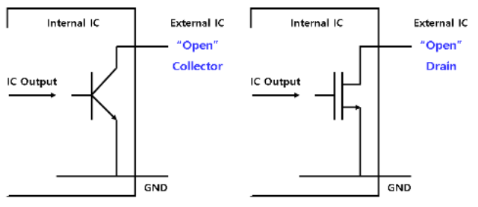
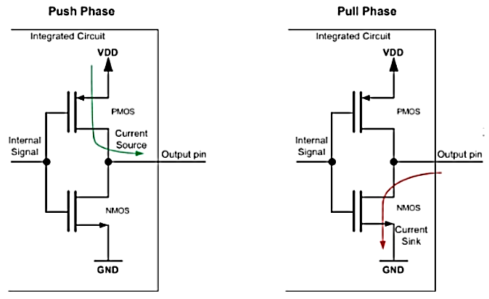
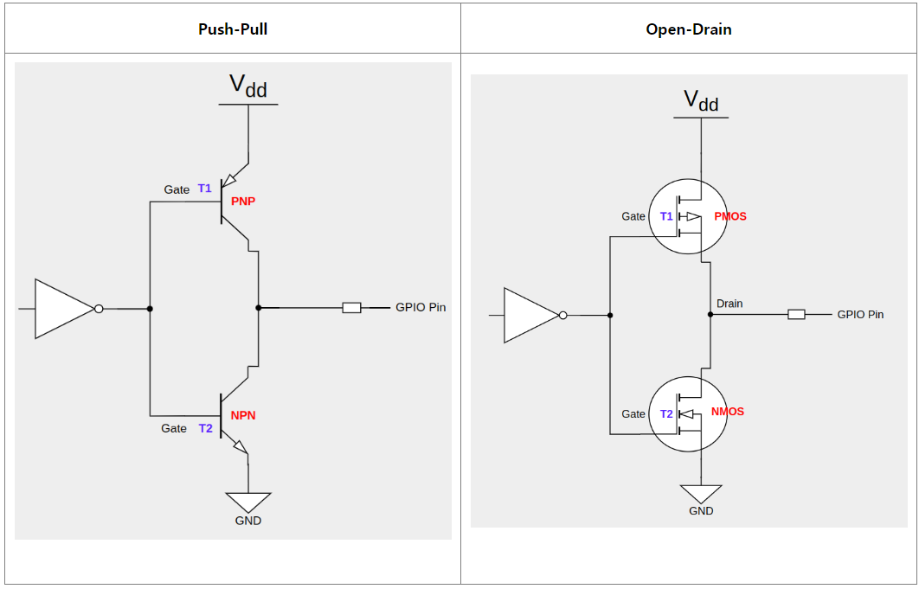
. Output: Open Collector/Drain/Push-Pull
Open Collector/Drain Switch가 open인 상태로 MCU/IC chip의 output pin과 연결 출력을 내기 위해 collector/drain에 pull-up resistor를 연결해야 함(limit current) 외부 전원 사용 master-slave 제어에서 가장 효율적 구조 Push-Pull Chip 내부에 2개의 switch가 있어 저항없이 2가지 output level을 가짐 다른 push-pull과 output을 묶어 사용 X 내부 전원 사용
Notes:
https://blog.naver.com/PostView.naver?blogId=techref&logNo=222012233866&categoryNo=31&parentCategoryNo=0&viewDate=&currentPage=27&postListTopCurrentPage=1&from=postList

Slide 5
Port: DIE, PAD

Slide 6
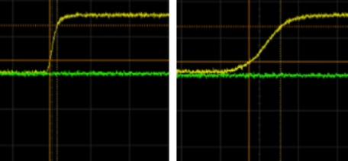
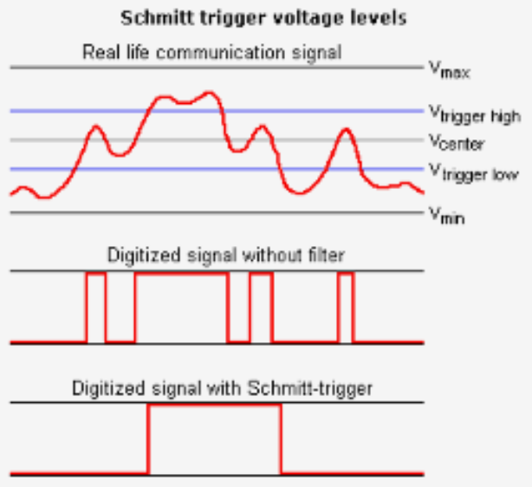
1. Port: PAD, DIE – Intro (1)
DIE 반도체 패키지/칩 내부에 있는 실리콘 칩, 집적 회로(IC) PAD DIE에서 외부로 나가는 wire bonding을 붙이는 연결판과 pin으로 연결되는 접점을 포함하는 부분 DIE의 바깥쪽 4면에 놓여 짐 내부 DIE 공간에서 power source에 따라 부분적으로 나눠져 있고, 각 PAD에 Port pin이 하나씩 연결됨 외부 load에 따라 Drive Strength, Pad Level, Hysteresis와 같은 port 속성이 달라짐 부가적인 기능이 들어가면, PAD 부피가 커져 MCU가 가질 수 있는 max pin이 감소하기 때문에 동일 성능을 얻기 위해 부피가 커지고, 단가가 증가 Drive Strength strong한 것은 전류의 세기가 크다는 것을 의미하고, Slew rate, Delay 등에 영향 줌 Slew rate: output voltage의 최대 변화율(Edge가 sharp한 정도를 나타냄) 전류가 커지면, slew rate이 증가(Sharp)하여 delay없이 빠르게 전송 가능, 하지만 overshoot 가능성 증가 Port 사용 목적과 외부 load를 고려해 설정 Pad Level 신호 인식에 대한 문턱전압(Threshold voltage) level threshold voltage가 높으면 외부 영향(노이즈)에 덜 민감 Hysteresis 논리소자는 V_{low}보다 낮으면 0, V_{high}보다 높으면 1로 인식하지만 V_{low}와 V_{high} 사이면(불확실 구간) Schmitt Trigger Circuit 이용 Schmitt trigger circuit은 V_{low}, V_{high} 대신 Vt+, Vt- 라는 threshold value를 가지고 논리값 판단(현재 논리 상태가 무엇인지에 따라 다른 기준 값이 사용) Hysteresis: Output이 current state에 dependent non-linear property
Notes:
https://blog.naver.com/PostView.naver?blogId=techref&logNo=222003651264&categoryNo=31&parentCategoryNo=0&viewDate=&currentPage=28&postListTopCurrentPage=1&from=postList

Slide 7
Cache

Slide 8
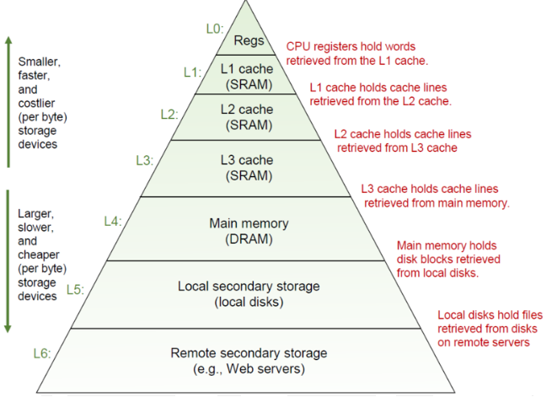
. Cache (1)
Cache(캐시) Cache는 CPU와 system memory 사이에 있는 small. fast memory Cache memory는 memory processing bottleneck 현상을 크게 줄일 수 있음 processor 속도로 CPU에 code와 data를 제공하는 동시에 off-chip에 위치한 main memory로부터 CPU로의 data 이동을 자동으로 관리 Why using Cache? → 빠른 data 처리를 위해 CPU와 연결되는 빠른 속도를 가진 memory 필요 → processor의 속도는 크게 증가했지만, memory 속도는 적게 증가하여 Bandwidth Dilemma 발생 → SRAM은 static storage 소자를 이용한 배열구조를 가지고 있는데, storage 소자 수를 늘리면 storage 소자와 CPU 사이의 data line에 많은 capacitor 필요 → capacitor 수가 증가할수록 data transition time이 지체 ➔ CPU 처리속도 향상은 system memory size 증가를 유발 → CPU와 연결된 memory에서는 processing bottleneck 현상 발생 ➔ Cache로 해결 가능 CPU는 L1P(Small level-one program), L1D(small level-one data) cache에 직접 연결됨 → L1 cache는 program과 data bus 간의 memory resource conflict를 제거해 속도를 높임(CPU와 동일 속도) → L1 cache는 속도를 위해 Instrument cache(memory의 text 영역 data 다룸), data cache(text를 제외한 모든 data를 다룸)로 나뉨 L2 on-chip memory는 program과 data를 모두 포함하는 통합 memory block(L1 외부에서 program과 data access를 위한 유연한 memory allocation 제공) L3 on-chip memory는 L2와 Off-chip에 있는 memory 사이의 bridge 역할(multi core system에서 여러 core가 공유하는 cache)
Notes:
https://blog.naver.com/techref/222251292946
https://parksb.github.io/article/29.html

Slide 9
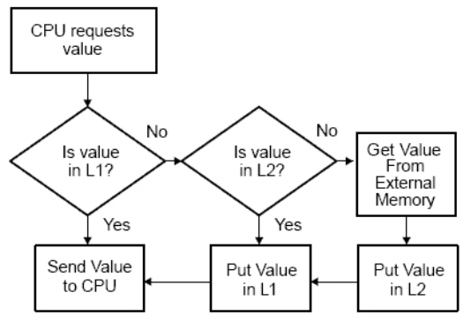
. Cache (2)
지역성의 원리(Principle of Locality) → 시간 지역성(Temporal Locality): 최근 접근한 data에 다시 접근할 가능성이 높음 → 공간 지역성(Spatial Locality): 접근한 data에 가까운 address에 접근할 가능성이 높음 → cache controller는 memory hierarchy management 를 크게 간소화하기 때문에 system을 빠르게 개발할 수 있도록 도움 - DMA(Direct Memory Access) 접근 방식을 사용하는 system에서 data flow를 programming하는 것이 복잡할 때에 유용 - CPU를 사용해 flat memory architecture 에 필요한 data flow를 관리하는 것이 비효율적인 대형 system에서 유용 Fetch Flow → cache based system에서 CPU가 memory에 접근하면, controller는 원하는 값이 cache에 있는지 확인 - 값이 cache에 있으면, cache hit 발생하고 값을 CPU로 전송 - 값이 cache에 없으면, cache miss 발생 → cache controller는 next memory level에서 값을 요청(L1에서 cache miss 발생 시, L2 에 값 요청, L2도 cache miss이면 off-memory에 값 요청) → cache miss가 발생하면, program/data 값을 사용할 수 있을 때까지 대기 - 값이 L2에 있을 때, program/data가 L1P/L1D로 복사된 다음 CPU로 전송 - Hit Latency: Hit가 발생해 caching된 data를 가져올 때 소요된 시간 - Miss Latency: Miss가 발생해 상위 cache에서 data를 가져오거나 memory에서 data를 가져올 때 소요되는 시간 - 평균 접근 시간(Average Access Time): Hit latency + Miss latency × Miss rate [Miss rate = cache misses / cache accesses] - Cache 성능을 측정할 때, 평균 접근 시간 이용 Cache Miss → 4개의 값을 저장할 수 있는 cache, 16개의 값이 저장된 memory map이 있을 때, memory map의 각 지점은 cache에서 한 위치를 가짐 - address 0, 4가 cache의 같은 지점을 가리킬 때, CPU가 mapped memory 0, 4에 번갈아 접근하는 경우 cache update가 필요 - cache는 overwrite/thrashing 됨(process에 frame이 충분히 할당되지 않음으로 발생) ➔ 코드 최적화 기법을 통해 cache miss를 줄일 수 있음 → cache miss 유형 - Compulsory Miss: cache line에 처음 access하는 동안 발생(cache에서 data를 저장/할당할 수 있는 이전 기회가 없어서 발생) ➔ Pipeline을 이용해 최소화 - Capacity Miss: cache에서 program을 실행하는 동안 모든 data를 저장할 공간이 충분하지 않을 때 발생 ➔ data 분할 또는 data 접근 재정렬을 통해 해결 - Conflict Miss: 여러 block의 data/program code가 동일한 cache line에서 경쟁하기 때문에 발생 ➔ data/program code의 address 변경을 통해 해결
Notes:
https://blog.naver.com/techref/222251292946
https://parksb.github.io/article/29.html

Slide 10
. Cache (3)
참조 지역성(Locality of Reference) → 컴퓨터에서 사용되는 cache 기반 memory와 processor pipeline으로 인해 code partitioning 및 structure 변수의 구현은 system 성능에 큰 영향을 줌 → OS는 process를 page라는 단위로 나눠 관리 → cache memory를 재사용함으로써 cache 활용도를 높임(runtime동안 cache로 가져오는 dynamic memory size를 줄여야 활용도 증가) 메모리 조각화(Memory Fragmentation) → Function based Fragmentation - parent function이 child function을 call하는 경우 결함(fault) 존재 → child function code가 cache에 존재하지 않는 경우, cache miss 발생해 processor 중지 → COF(Change Of Flow)가 발생하면, pipeline flush를 해야 하므로 cycle에 fault 발생할 수 있음 → Code based Fragmentation - function에는 거의 실행되지 않는 corner case들이 많이 포함되어 있어 cache 사용률이 감소 - corner case네는 COF가 포함되어 있어 cache miss가 발생할 수 있음 최적화를 위한 Guideline → Runtime vs Initialization / Corner-Case code 분할 - runtime code는 algorithm 실행할 때마다 실행될 수 있는 중요한 code만 포함되어야 함 - runtime code에서 corner case code를 제거하면 dynamic memory 공간이 최소화 → Linker Optimization / Code Positioning (Code Linearization) - algorithm의 실시간 function call flow를 고려 코드 최적화 → Code partitioning - code 재구성을 통해 code 기반 조각화를 줄임 - if else 문에서 else가 드물게 수행되면 dynamic memory size 가 증가해 cache 활용도 감소 ➔ else에 function을 넣어 dynamic memory size를 줄임 - Code based Fragmentation 처리 → Inlining - function을 다른 function에 포함시켜 COF를 줄이고, code를 linear하게 만듦 (code size가 커질 수 있으므로, code size, call 위치, corner case 여부 등 확인) - Function based Fragmentation 처리 → Alignment - Cache Line Boundary에 맞춰 function의 유효 size를 조절(static memory size를 증가시킴)
Notes:
https://blog.naver.com/techref/222251293739

Slide 11
. Cache (4)
Cache Organization → Cache는 반응 속도가 빠른 SRAM(Static Random Access Memory)로 address가 key로 주어지면 접근 가능(Cache가 H/W로 구현한 Hash table과 같다는 의미) → Cache가 빠른 이유는 자주 사용하는 data를 저장하기도 하지만, hash table의 time complexity가 O(1) 정도로 빠르기 때문임 → DRAM(Dynamic RAM)과 특성이 동일하지만 H/W 설계상 DRAM은 SRAM보다 느림(DRAM = Main memory) → Cache는 block으로 구성되어 있고, block은 data를 담고 address를 key로 접근 가능(block No.와 size가 cache size 결정) → Indexing - address 일부만 key로 사용 - index는 2^{n}개의 block의 index를 표현하기 위해 log₂No.block 만큼의 bit 필요(Ex. No.block = 1024, block size = 32-bit ➔ index = 10-bit) → Tag Matching - index 충돌을 줄이기 위해 address 일부를 tag로 사용 - 절차 → index에 해당하는 tag array의 field에 접근 → 유효 비트(valid bit)가 1 인지 확인 → valid bit =1 이면 tag field와 address의 tag가 동일한지 비교 - valid bit = 0 이면, miss 발생(address의 tag를 tag field에 write, data field에 상위 cache/memory에서 요청한 값을 가져와 write하고 valid bit = 1로 설정 - tag가 일치하지 않는 경우, miss 발생(Replacement policy에 따라 처리가 달라짐) → 먼저 입력된 data가 먼저 교체되는 FIFO 정책을 사용하면 무조건 기존 block을 교체 (tag array의 field를 address의 tag로 변경하고, 상위 cache/memory에서 요청한 data+주변 data를 가져와 data field의 값을 새 data로 변경) (기존 data는 상위 cache로 밀려남) → 비교 결과와 valid bit를 AND 연산 - AND 연산 결과가 1이면, Hit 이고 data array에서 해당 index의 data 참조 → Tag Overhead - Tag를 위한 공간은 block size와 상관없는 overhead로 취급 - Ex) 1024개의 32-bit로 구성된 32 KB cache의 tag overhead → 17-bit tag + 1-bit valid = 18-bit → 18-bit × 1024 = 18 KB tag = 2.25 KB
Notes:
https://blog.naver.com/techref/222251293739

Slide 12
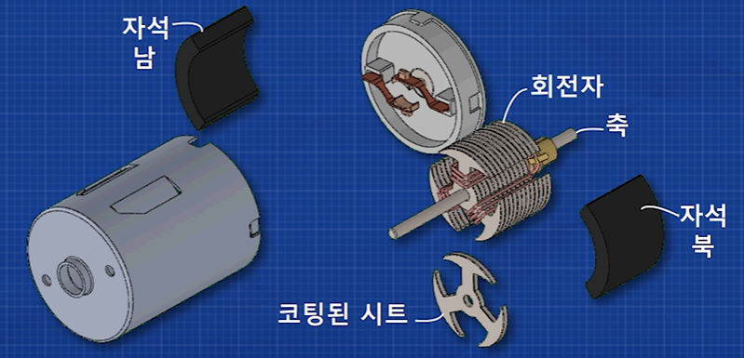
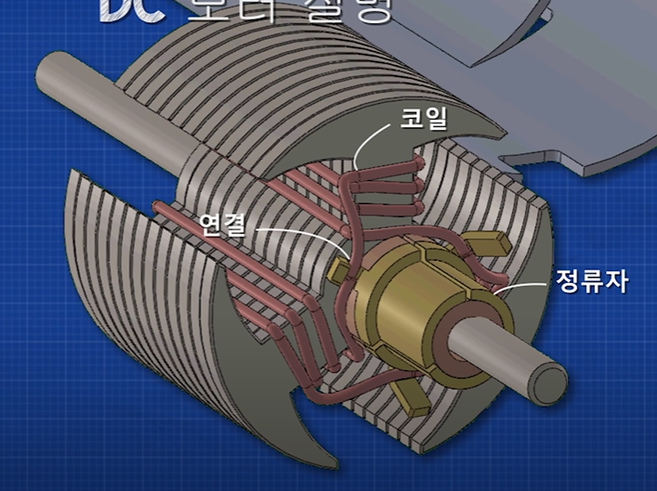
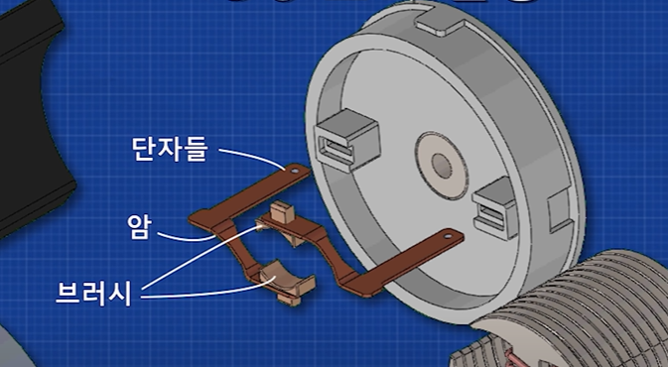

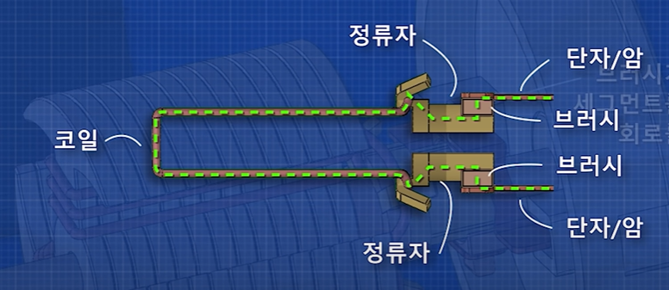
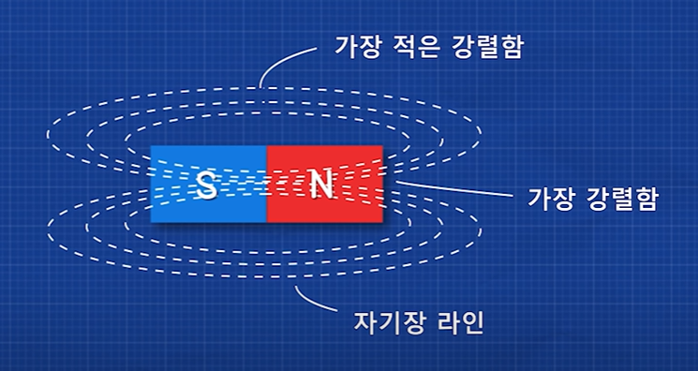
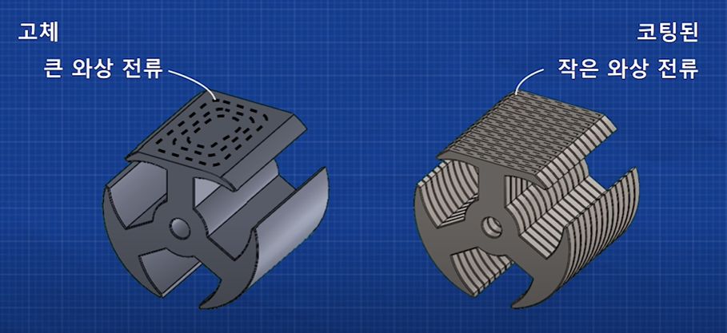
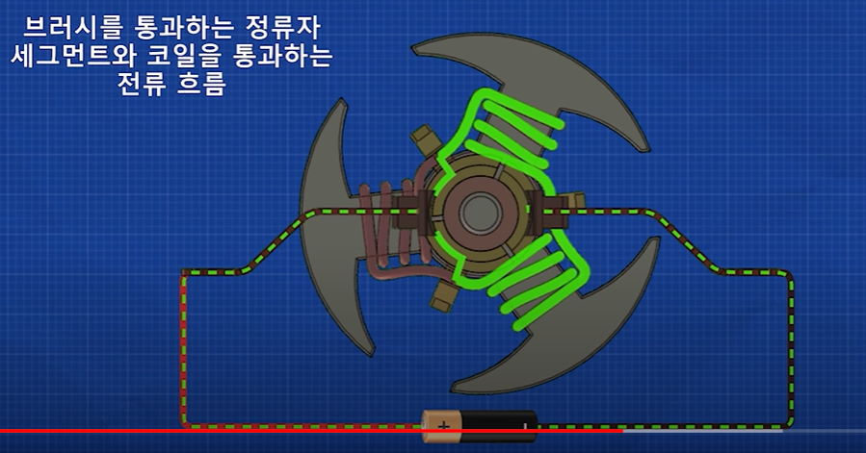
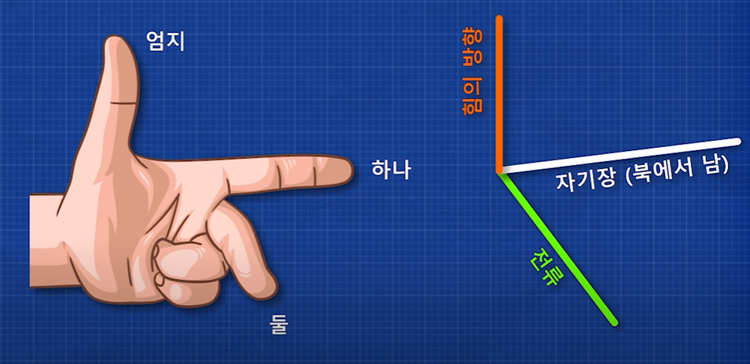
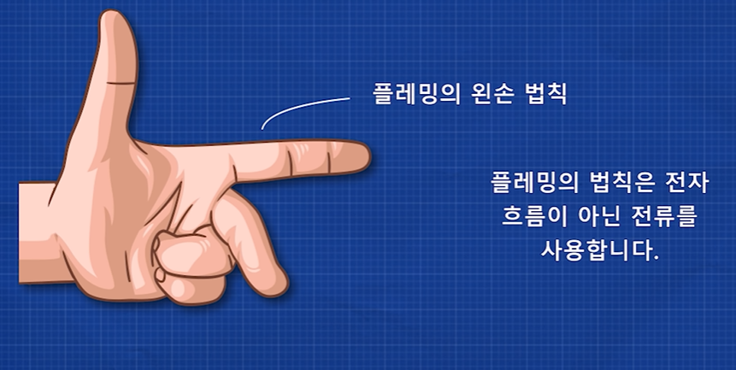
제목 내용
1. DC motor – Intro
형식 모음
글자
내용 작성 중
(x₁, y₁)
메인 내용
코드
(x₂, y₂)
(x_{m}, y_{m})
Result
Inside first_space
Ctrl+ = ➔ 아래첨자 Ctrl + shift + = ➔ 윗첨자 Ctrl + space ➔ 복구 Shift + f3 ➔ 대소문자 변경
예시 표시
Partition
그림 설명
예시
Code
예시
code
Mismatch
글자설명
Pattern
(-2,-2) | (-2,-1) | (-2,0) | (-2,1) | (-2,2)
(-1,-2) | (-1,-1) | (-1,0) | (-1,1) | (-1,2)
(0,-2) | (0,-1) | (x,y) | (0,1) | (0,2)
(1,-2) | (1,-1) | (1,0) | (1,1) | (1,2)
(2,-2) | (2,-1) | (2,0) | (2,1) | (2,2)

Slide 13
-
-
Backup Page
-
-
-

Slide 14
Motor
Search
Sorting
Recursion
Backtracking
Greedy
Dynamic Programming
Pattern
Divide and Conquer
Mathematical
Geometric
Bitwise
Randomized
Branch and Bound

Slide 15
Cache

Slide 16
. C (1)

Slide 17
3. Recursion
형식 모음
글자
제목 내용
메인 내용
코드
(x₁, y₁)
(x₂, y₂)
(x_{m}, y_{m})
Result
Inside first_space
Ctrl+ = ➔ 아래첨자 Ctrl + shift + = ➔ 윗첨자 Ctrl + space ➔ 복구 Shift + f3 ➔ 대소문자 변경
예시 표시
Partition
그림 설명
예시
Code
예시
code
Mismatch
글자설명
Pattern
(-2,-2) | (-2,-1) | (-2,0) | (-2,1) | (-2,2)
(-1,-2) | (-1,-1) | (-1,0) | (-1,1) | (-1,2)
(0,-2) | (0,-1) | (x,y) | (0,1) | (0,2)
(1,-2) | (1,-1) | (1,0) | (1,1) | (1,2)
(2,-2) | (2,-1) | (2,0) | (2,1) | (2,2)

